Slide 1
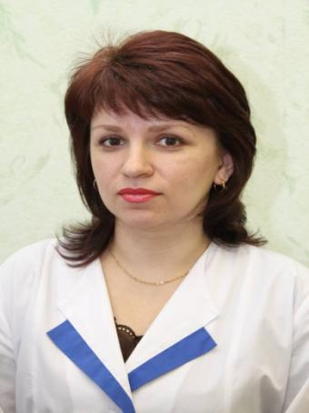
Кировское областное государственное бюджетное образовательное учреждение среднего профессионального образования «Кировский медицинский колледж»
ПОРТФОЛИО
Прокопьева Елена Владимировна
Преподаватель

Slide 2
Общие сведения
Дата рождения: 29.06.1977года
Дата начала трудовой деятельности: 1.08 1995г.
Дата начала работы в колледже: 15.09.2010г.

Slide 3
Образование

Slide 4
Повышение квалификации

Slide 5
Внеучебная деятельность

Slide 6
Мои достижения

Slide 7
Мои достижения

Slide 8
Разработка учебных пособий
Кировское областное государственное бюджетное образовательное учреждение среднего профессионального образования «КИРОВСКИЙ МЕДИЦИНСКИЙ КОЛЛЕДЖ»
Анатомия и физиология пищеварительной системы
Электронное учебное пособие для внеаудиторной самостоятельной работы студентов
2011- 2012 г.

Slide 9
Разработка учебных пособий
Кировское областное государственное бюджетное образовательное учреждение профессионального образования «КИРОВСКИЙ МЕДИЦИНСКИЙ КОЛЛЕДЖ»
Орган зрения
Электронное учебное пособие для внеаудиторной самостоятельной работы студентов
2012- 2013 г.

Slide 10
Достижения студентов

Slide 11
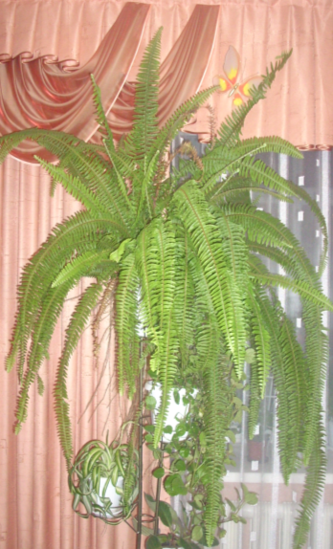
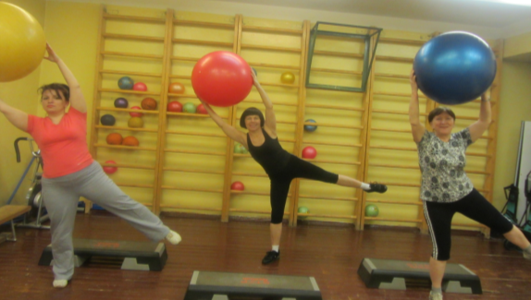
Увлечения

